Slide 1
আজকের মাল্টিমিডিয়া ক্লাসে
স্বা
ম
গ
ত

Slide 2
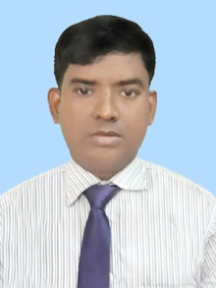
পরিচিতিঃ
বিষয়ঃ খ্রিষ্টধর্ম ও নৈতিক শিক্ষা
শ্রেণীঃ নবম ও দশম
দ্বিতীয় অধ্যায়ঃ স্বাধীনতা ও আমি
সময়ঃ ৫০ মিনিট
তারিখঃ ১৫/০4/২০21 ইং
বিপ্লব বাস্কি
সহকারী শিক্ষক
চব্বিশনগর উচ্চ বিদ্যালয় ও কলেজ
গোদাগাড়ী, রাজশাহী ।
E-mail- biplobbraj88@gmail.com

Slide 3
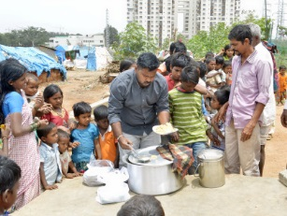
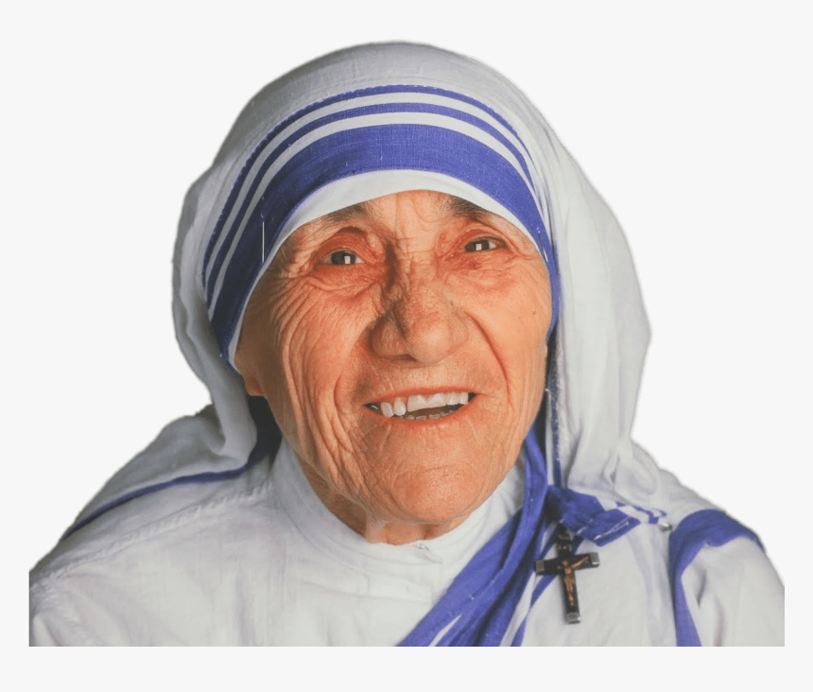
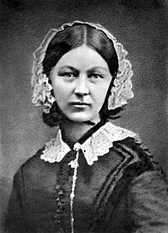
সেবা কাজে আত্ন নিয়োগ করেছেন এমন দুইজন ব্যক্তির নাম উল্লেখ কর?
অন্যদের সেবা করা বলতে কি বুঝ?
মাদার তেরেজা ও ফ্লোরেন্স নাইটিংগেল।
অন্যদের সেবা করাকে বলে আত্ননিবেদন।

Slide 4
আজকের পাঠ
সেবাকাজে আত্মনিবেদন

Slide 5
শিক্ষনফল
এই পাঠশেষে শিক্ষার্থীরা-
অন্যদের সেবায় নিজেকে উৎসর্গ করার গুরুত্ব বর্ননা করতে পারবে।

Slide 6
এসো আমরা ভিডিও একটি দেখি……

Slide 8
উপরের ভিডিও এর প্রেক্ষিতে আমরা বলতে পারি, যখন মানুষ বিপদে পড়ে সমাধান পায় না তখন তাকে সাহায্য করা কে সেবাদান বলে। মানুষকে সেবা করা সৃষ্টিকর্তা প্রদত্ব গুন। আমরা পরিবার, সমাজ, ধর্মীয় প্রতিষ্ঠান, দাতব্য চিকিৎসালয়, বিভিন্ন ক্ষেত্রে সেবাদান করতে পারি। যেমন কমিউনিটি ক্লিনিক বিভিন্ন রোগীদের সেবা দিয়ে থাকে। খ্রিষ্ট মন্ডলী আমাদের বিভিন্নভাবে সেবা দিয়ে থাকে। পৃথিবীতে অনেক গুনি মানুষ ছিলেন/আছেন যারা অন্যের সেবা করতে নিজের জীবন উৎসর্গ করেছেন। যেমন, বঙ্গবন্ধু শেখ মুজিবুর রহমান, মহাত্মা গান্ধী, নেলসন মেন্ডেলা প্রমুখ।

Slide 9
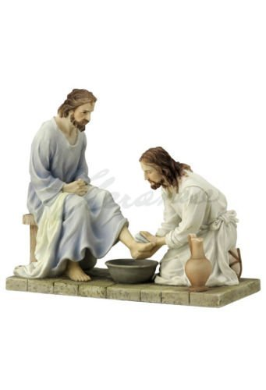
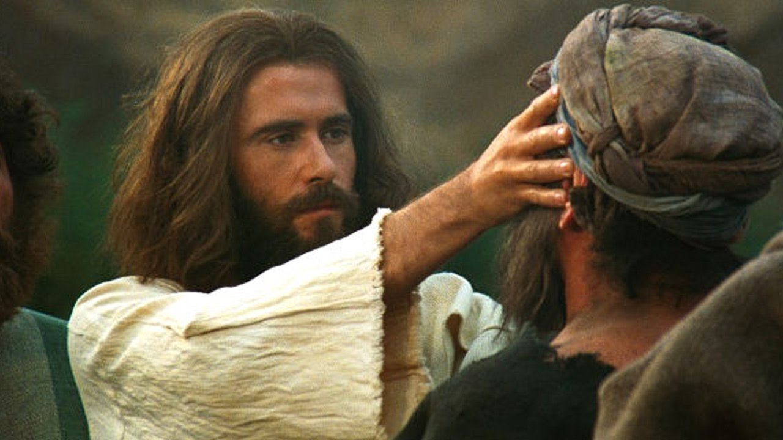
যীশু খ্রিষ্ট তার শিষ্যদের পা ধুয়ে দিয়ে সেবার এক উজ্জ্বল দৃষ্টান্ত স্থাপন করে গেছেন। তাছাড়া তিনি যত দিন বেঁচে ছিলেন ততোদিন অন্যের সেবা করে তার জীবন অতিবাহিত করেছেন।

Slide 10
দলগত কাজ
বিদ্যালয় ও এর নিকটবর্তি এলাকায় যে সমস্ত সেবা কাজ করা যায় সেগুলোর একটি তালিকা তৈরী কর?

Slide 11
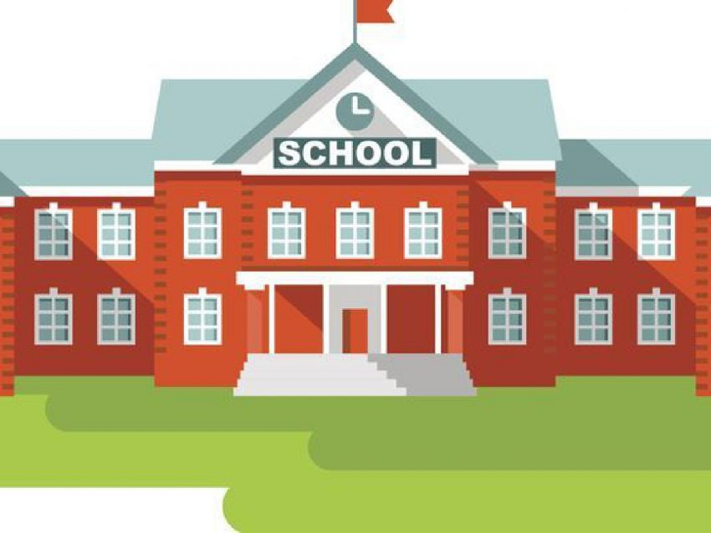
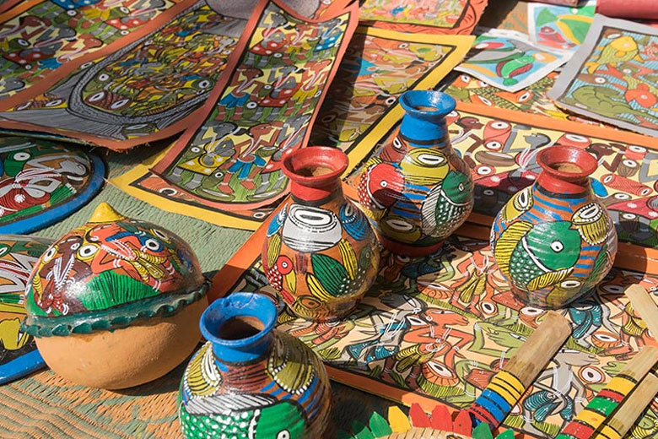
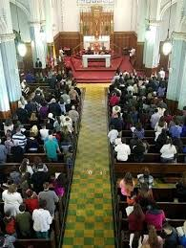
সেবাকাজের ক্ষেত্র

Slide 12
০১
পরিবার
সমাজ
০২
সামাজিক ও ধর্মীয় প্রতিষ্ঠান
হাসপাতাল ও দাতব্য প্রতিষ্ঠান
০৩
০৪
০৫
শিক্ষা প্রতিষ্ঠান
০৬
সেলাই ও হস্তশিল্প
০৭
নিজস্ব কর্মক্ষেত্র
০৮
মন্ডলী

Slide 13
জোড়ায় কাজ
যে সব সেবা কাজে অংশগ্রহন করেছ তা সহভাগিতা করে লিখ।

Slide 14
মুল্যায়ন
শিক্ষাদান বা জ্ঞানদান করা সেবা কাজ?
অন্ধকে পথ দেখানো কোন ধরনের কাজ?
যীশুর একটি সেবা কাজ বল?
মন্ডলী আমাদের কীভাবে সেবা দেয়?
বিদ্যালয় কি ধরনের সেবা দেয়?

Slide 15
বাড়ির কাজ
ছাত্র জীবনে কি কি সেবামুলক কাজে অংশগ্রহন করা সম্ভব?

Slide 16
আগামী ক্লাসে আবার দেখা হবে
ধন্যবাদ

